Slide 1
109學年度第二學期休業式暨暑假叮嚀事項
110.07.02
臺北市松山區民權國民小學
多元 活力 前瞻 卓越

Slide 2
教務處
110.07.02

Slide 3
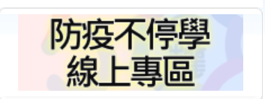
暑期自主學習不中斷
「公私協力線上學習資源大補帖」資源
臺北酷課雲~暑假線上直播課程活動
掌握「規律用眼3010原則」（近距離用 眼30分鐘休息10分鐘）

Slide 4
線上學習資源網站
(一)國家圖書館，「居家防疫．閱讀給力－國圖精選資源專區」http://109read.ncl.edu.tw/homereading /index.html#b
(二)國立公共資訊圖書館，數位資源網
https://www. nlpi. edu.tw/DigitalResources
(三)國立臺灣圖書館數位資源網
https://www.ntl.edu. tw/np.asp?ctNode=1686&mp=1
(四)國立科學工藝博物館科普電子書
https://www. nstm. gov.tw/Resources/TechnologyEducation /Materials02. Htm
(五)國立臺灣科學教育館，科教館GO好玩，
https://zh23 2 w. facebook.com/ntsec/
(六)國立教育廣播電臺，教育廣播電台「Channel+」 https://channelplus.ner.gov.tw/

Slide 5
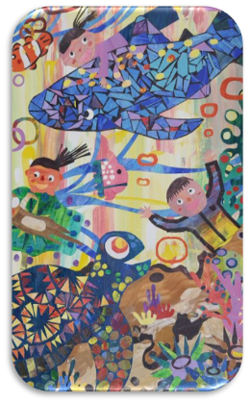
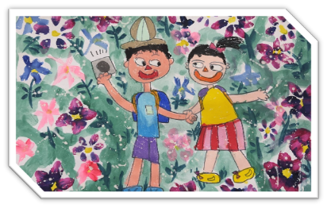
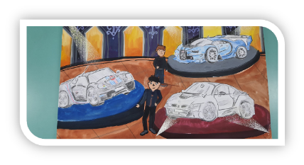
創作時間~~
開學後有校內美展、臺北市美展、全國美展、 創作美展、世界美展……
歡迎小朋友 努力創作參展

Slide 6
我愛讀書系列 請各位小朋友在放暑假之餘，也要持續的學習與閱讀~ 開學時可將自己的作品交給導師參加比賽喔!
（一）專輯作品比賽
1.一般小書，自訂主題進行創作。
2.送件作品規格不拘，惟需以原創方式進行。
3.手寫或打字均可，形式、規格及字數不限，封面或封底須清楚呈現班級(110學年度新班級)及作者姓名。
（二） 親子自編故事劇本比賽(詳見計畫內容)
（三）班級『平均個人閱讀數』比賽
1.將暑假所閱讀之書籍登錄在「閱讀悅讀」手冊上，
於9月24日前將「閱讀悅讀」繳交給導師參與比賽。

Slide 7
我愛讀書系列 請各位小朋友在放暑假之餘，也要持續的學習與閱讀~ 開學時可將自己的作品交給導師參加比賽喔!
（四）暑假閱讀心得寫作比賽(低、中、高)
閱讀來源：多元閱讀，題材不限。（可參考行政院新聞局推薦之優良課外讀物）
書寫閱讀心得外，可做適當之插圖，美化版面。
閱讀心得作品限於暑假期間閱讀之書籍，獲特優作品，將張貼在北大門廊布告欄。
（五）剪報心得比賽
1.參加年級：中、高年級
2.書寫讀報心得外，可做適當之插圖，美化版面。

Slide 8
我愛讀書系列 請各位小朋友在放暑假之餘，也要持續的學習與閱讀~ 開學時可將自己的作品交給導師參加比賽喔!
「我愛讀書」實施計畫
http://www.mqes.tp.edu.tw/app/news_board/detail.php?article=20748
110年度暑假「我愛讀書」實施計畫相關用紙連結如下：
https://drive.google.com/drive/u/0/folders/1B7QoZe8QjzfqWfbWiVDGuEgzw0hbkEPh

Slide 9
設計屬於自己的暑假學習任務-GIVE ME FIVE
例如：
每天至少閱讀一本書，說給家人聽；能錄音.錄影
更好(當小說書人)
每天至少作一件家事，並寫小日記(當小作家)
每天至少唱一首歌，說一句感恩的話(當歌唱家)
每天至少畫一幅畫，送給自己(當畫家)
每天至少大笑一次，送給家人(當笑長)

Slide 10
設計屬於自己的暑假學習任務- GIVE ME FIVE
防疫中:室內可分
體能運動 : 室內體操、原地慢跑、拉筋、伸展…
課業複習 : 國、數、英、社、自、本語…
個人興趣培養 : 下棋、繪畫、拍照、整理相片、書
法、拍影片…
獨立生活技能 : 烹飪、(洗、收、疊)衣服、
倒(分類) 垃圾、整理玩具…
自己當老師，也自己作學生哦！

Slide 11
學務處
110.07.02

Slide 12
重要行事曆
1.休業式：110.07.02
12:00放學(低、中年級)
16:00放學(高年級)
2.返校日：110.08.27(110學年度二~六年級)
7:30~7:50 到校上課(著便服，背書包、帶大袋子，先到109學年度原班級)
8:00～9:00 學生先到原班級教室進行級務處理(發成績單、獎品獎狀、收拾學用品)
9:00~10:10 學生到新的班級、領取教科書、掃具
10:10~10:30 課間活動
10:30~11:20 整潔活動
11:20~12:00 導師叮嚀
12:00放學(全校) ，請家長安排學生接送事宜，並叮嚀孩子注意自身和交通安全。
3.開學日：110.09.01
7:30~7:50到校上課
12:00放學(全校)
社團、課後照顧班、課後學藝班開始上課。

Slide 13
學務處-衛生組叮嚀事項
防疫提醒
預防熱傷害
登革熱防治
健康促進
環境清潔
臺北市松山區民權國民小學
多元 活力 前瞻 卓越

Slide 14
學務處-防疫提醒(衛生組)
一、為配合延長三級警戒至110年7月12日，請小朋友這段期間停止前往補習班、課後照顧服務中心...等機構。
二、為避免傳染疾病 : 新冠肺炎、水痘、流感及腸病毒的發生，請小朋友暑假期間持續落實以下防疫措施喔!
臺北市松山區民權國民小學
多元 活力 前瞻 卓越

Slide 15
學務處-防疫提醒(衛生組)
1.勤洗手
2.每日測量體溫
3.佩戴口罩
4.身體不適主動說
5.環境清潔、保持通風
臺北市松山區民權國民小學
多元 活力 前瞻 卓越

Slide 16
學務處-預防熱傷害(衛生組)
臺北市松山區民權國民小學
多元 活力 前瞻 卓越

Slide 17
學務處-預防熱傷害(衛生組)
臺北市松山區民權國民小學
多元 活力 前瞻 卓越

Slide 18
學務處-預防熱傷害(衛生組)
臺北市松山區民權國民小學
多元 活力 前瞻 卓越

Slide 19
學務處-預防熱傷害(衛生組)
臺北市松山區民權國民小學
多元 活力 前瞻 卓越

Slide 20
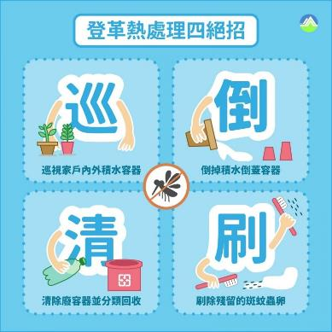
學務處-登革熱防治(衛生組)
連日大雨，加上氣溫上升，為避免登革熱、茲卡病毒、屈公病…等傳染病的發生，請小朋友要持續落實防蚊措施，並遵循登革熱處理四絕招: 巡、倒、清、刷。
臺北市松山區民權國民小學
多元 活力 前瞻 卓越

Slide 21
學務處-健康促進(衛生組)
一、口腔保健: 餐後潔牙、每日至少使用一次牙線。
二、視力保健: 堅守3010原則、用眼時燈光充足、坐姿要端正。
三、健康體位: 黃金密碼85210
「8」每天睡滿八小時
「5」天天五蔬果
「2」每天使用3C產品不超過兩小時
「1」每一天都要運動三十分鐘
「0」零含糖飲料、多喝白開水
臺北市松山區民權國民小學
多元 活力 前瞻 卓越

Slide 22
學務處-環境清潔(衛生組)
一、主動幫忙分擔家事工作，除了學習打掃方法、
摺衣服…等家事之外，更可以為家庭增加凝
聚力和情感喔!
二、學習倒垃圾及垃圾分類，主要分為三大
類（一般垃圾、資源垃圾、廚餘）。
三、隨時注意節約能源，隨手關燈、關水，為維
護地球環境盡一份心力。
臺北市松山區民權國民小學
多元 活力 前瞻 卓越

Slide 23
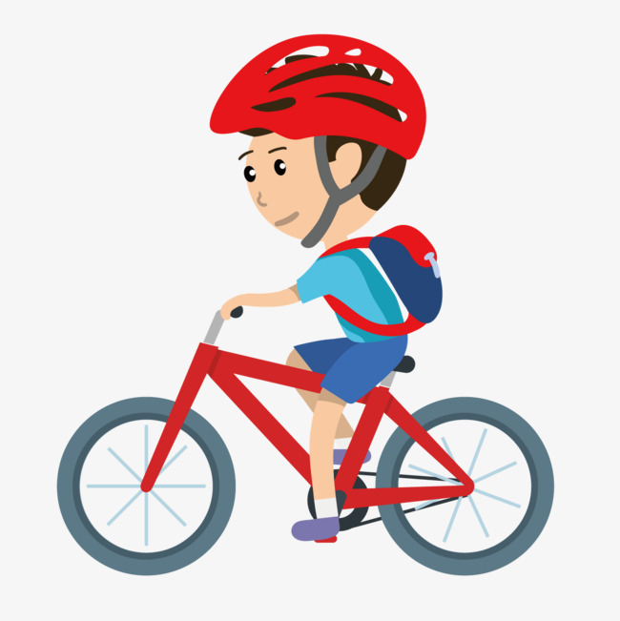
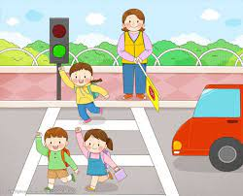
學務處-生教組叮嚀事項
交通安全教育宣導：
小朋友通過馬路或路口時，請先向左看再向右看最後向後看，確認無來車後請快步通過馬路。
在騎自行車時，請戴上自行車專用的安全帽保護自己的安全，也請遵守交通規則，請不要逆向行駛、隨意穿越馬路或在路上嬉戲及雙載，另外騎在人行道上時，要禮讓行人。
臺北市松山區民權國民小學
多元 活力 前瞻 卓越

Slide 24
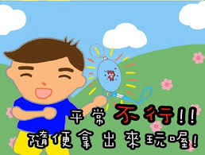
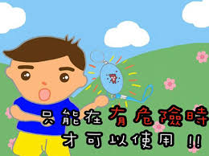
學務處-生教組叮嚀事項
人身安全教育宣導，強化學生自我安全保護：
小朋友若於校內、外遭遇陌生人或發現可疑人物，應立即通知師長或快速跑至人潮較多地方或最近便利商店，大聲喊叫吸引其他人的注意，尋求協助。請務必將學生防身警報器配戴至書包上，並定期檢查防身警報器聲響功能是否正常。
臺北市松山區民權國民小學
多元 活力 前瞻 卓越

Slide 25
學務處-生教組叮嚀事項
3C防詐騙宣導，建立正確的資訊素養觀念：
現在幾乎每位小朋友每天都會使用3C產品，所以我們應該要更加留意在看電視節目、網路影片，請注意網路使用規範，尊重他人隱私權益，避免觸犯法律；另外在選擇觀看的影片及書籍時，請各位小朋友選擇適合自己年紀觀看的內容，當你不確定自己可不可以看，請先詢問大人或老師，不要因為好奇而去看一些不屬於自己年紀的書籍、影片。
臺北市松山區民權國民小學
多元 活力 前瞻 卓越

Slide 26
學務處-生教組叮嚀事項
書包減重宣導，孩子整理物品的良好生活習慣：
小朋友我們每天都要留意自身書包的重量(書包的重量為自己體重的1/8)，並養成每天整理書包將當日不會使用到的書籍或物品放置學校置物櫃或抽屜，書包背太重容易導致脊椎側彎等影響。
臺北市松山區民權國民小學
多元 活力 前瞻 卓越

Slide 27
學務處-體育組叮嚀事項
暑假期間正值炎炎夏日，又到了玩水消暑的季節！在游泳池或開放水域（如海邊、溪邊或海水浴場）都應注意水域安全。
有足夠的水域安全知識，才能玩得安心、玩得平安。
教育部體育署學生水域安全網
臺灣海洋教育中心

Slide 28
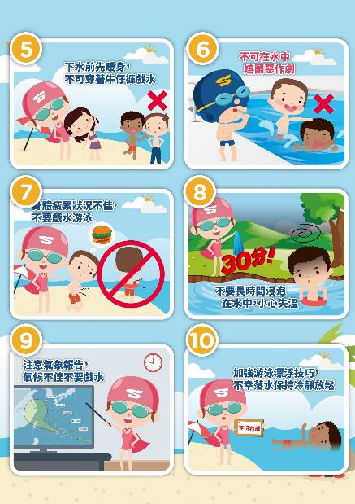
學務處-體育組叮嚀事項

Slide 29
學務處-體育組叮嚀事項

Slide 30
總務處
110.07.02

Slide 31
總務處
8月27日(星期五)返校日叮嚀
1.早上一到校先回原班級（看紅單）
例如：張小美原本是一年一班，今年升到二
年一班，返校日請先看窗戶或牆上的紅單
回到原班級。
2.到新班級要看班級牌
小朋友到新班級後，紅單就會撕除。
臺北市松山區民權國民小學
多元 活力 前瞻 卓越

Slide 32
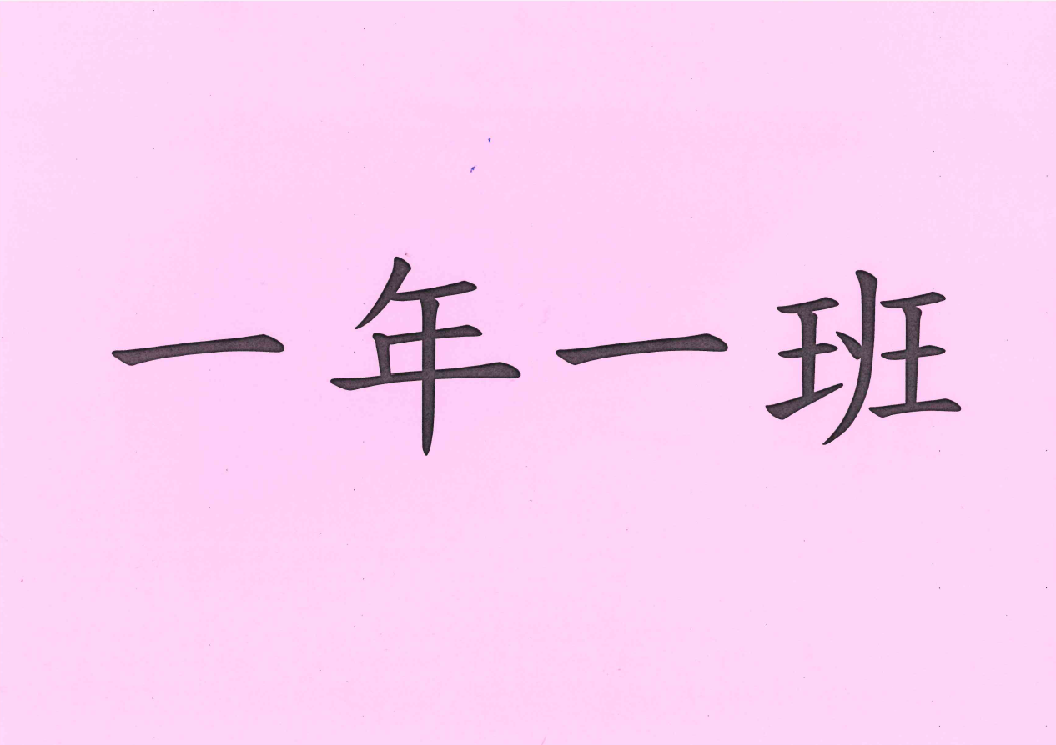
紅單樣式：

Slide 33
輔導室
110.07.02

Slide 34
從關心自己開始
規劃自己的暑假生活
讓每天都能有開心的事情發生，運動、閱讀、練習樂器……
平衡生活中的每一件事情
學習和興趣缺一不可，適時安排和家人一起的休閒活動
每天為自己檢查一遍
每天睡前留一點點時間，想一想我今天的事情都完成了嗎？

Slide 35
對於疫情我可以這麼做
當新聞的訊息讓我心情不好時
我們可以關掉新聞，讓自己轉換心情，聽聽音樂、看看書，或是找家人聊一聊。
當我因為疫情感到害怕時
第一時間可以和家人說，讓家人知道你的感受。
當疫情讓生活不方便時
我們可以轉念，試著改變自己面對事情的方法

Slide 36
為新學期做準備
預先為自己準備
先看看升上去新的學年可以準備的事項
成為更好的自己
複習舊的學習，預習新的學習
讓新學習事半功倍
為自己建立良好的生活習慣

Slide 37
我可以再想一想
我能照顧好自己
我能為自己負責
我能為家人分擔家事

